Slide 1
§ 9. Европа феодальная

Slide 2
Проверка д/з

Slide 3
План урока
Зарождение феодальных отношений
Феодальная иерархия
Сословия Средневекового общества
Города, ремесло и торговля

Slide 4
1. Зарождение феодальных отношений

Slide 5
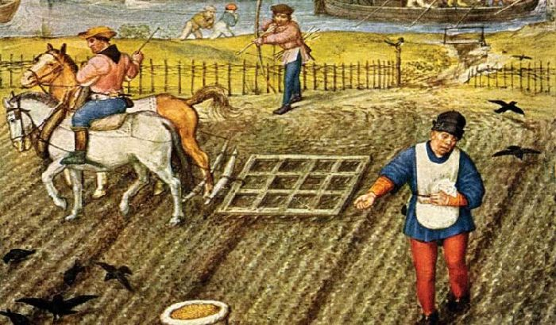
Аллод
индивидуально- семейная земельная собственность, передаваемая по наследству

Slide 6
Особенности возникновения крестьянской зависимости
Главе семейства приходилось делить землю между детьми, что постепенно приводило к значительному уменьшению участков
Наделы оказывались слишком малы, семья уже не могла ни прокормиться, ни обеспечить выплату налогов королю
Разорявшиеся крестьяне попадали сначала в поземельную, а затем и в личную зависимость от феодалов
крестьяне за пользование землей должны были работать на господина, выполняя феодальные повинности (отрабатывая барщину), или платить натуральный оброк

Slide 7
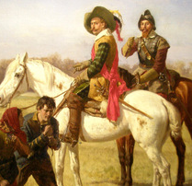
Бенефиций
это земельное владение, передаваемое в пожизненное пользование бенефициарию при условии несения службы (военной, административной, придворной)

Slide 8
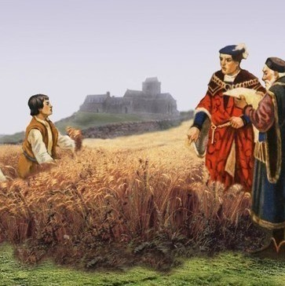
Вотчина
владение землей с организацией хозяйственных работ и правами на зависимых крестьян

Slide 9
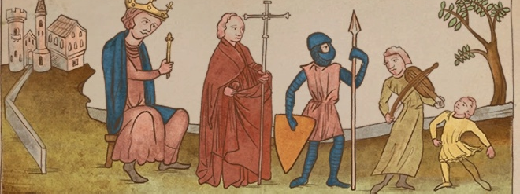
Феодализм
Общественный строй, в основ которого лежит собственность феодалов на землю и другие средства производства, на крестьян-землевладельцев, находящихся в крепостной зависимости, а также право феодалов осуществлять власть на своей территории

Slide 10
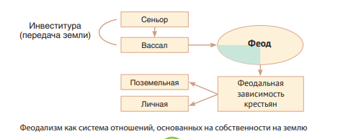
Основные понятия
Феод – земля, как наследственное владение
Сеньор – непосредственный владелец земли
Вассал – получатель земли от сеньора

Slide 11
2. Феодальная иерархия

Slide 12
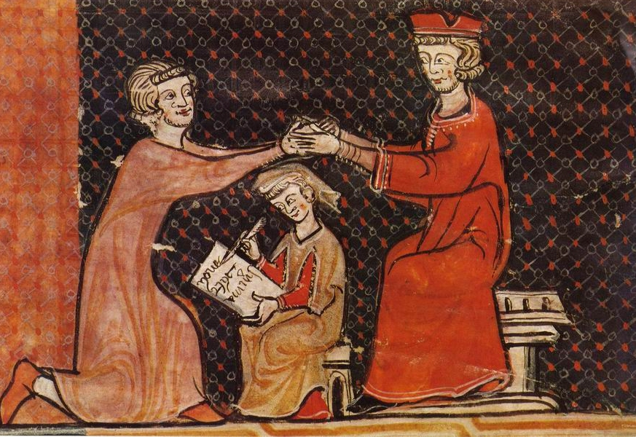
Оммаж
одна из церемоний символического характера: присяга, оформлявшая заключение вассального договора, заключавшаяся в том, что будущий вассал, безоружный, опустившись на одно колено (два колена преклоняли только рабы и крепостные) и с непокрытой головой, вкладывал соединённые ладони в руки сюзерена с просьбой принять его в вассалы.

Slide 13
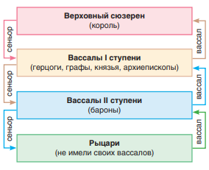
Феодальная иерархия

Slide 14
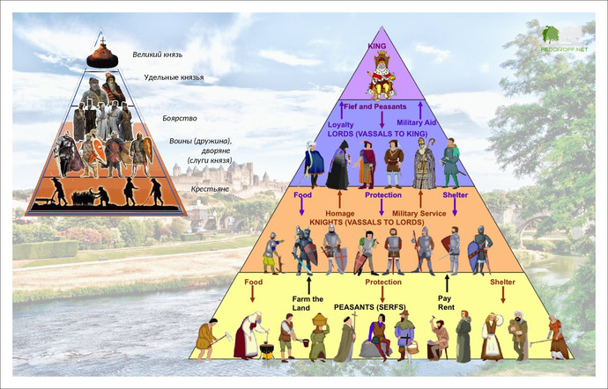

Slide 15
Особенности феодальной иерархии
Вассал обязан был участвовать в военных походах на стороне сеньора, он также мог служить при дворе господина, занимаясь административной либо судебной деятельностью
Была сформирована устойчивая лестница последовательного господства-подчинения, основанная на поземельной (феод) и личной (оммаж) зависимости одного феодала от другого
Система сюзеренитета-вассалитета являлась основой политического строя феодальной монархии и обеспечивала единство господствующего класса землевладельцев в период феодальной раздробленности

Slide 16
3. Сословия Средневекового общества

Slide 17
4 основных сословия
Рыцарство (воюющие)
Духовенство (молящиеся)
Крестьяне (работающие)
Горожане

Slide 18
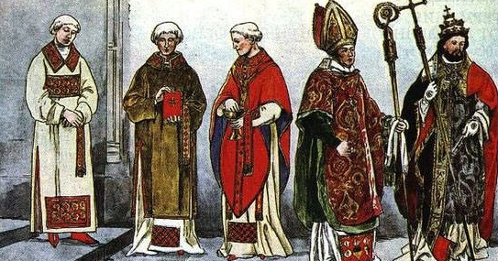
Духовенство

Slide 19
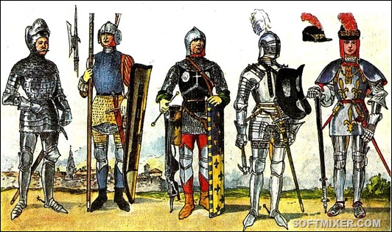
Рыцарство

Slide 20
Сословия Средневекового общества
Привилегированные
Рыцарство
Непривилегированные
Крестьяне
Духовенство
Горожане

Slide 21
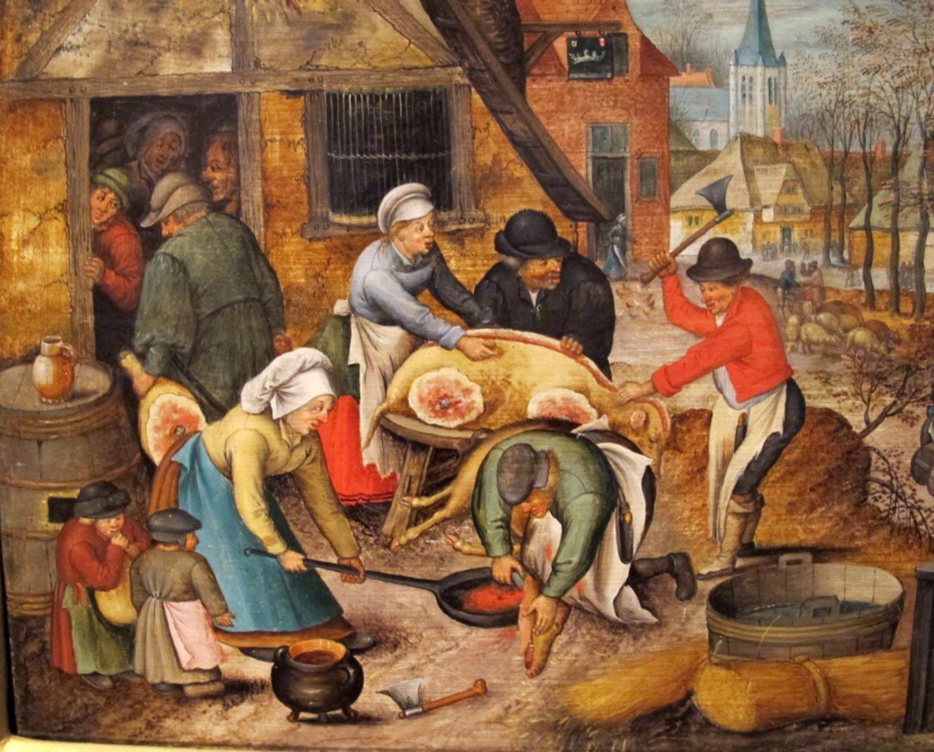
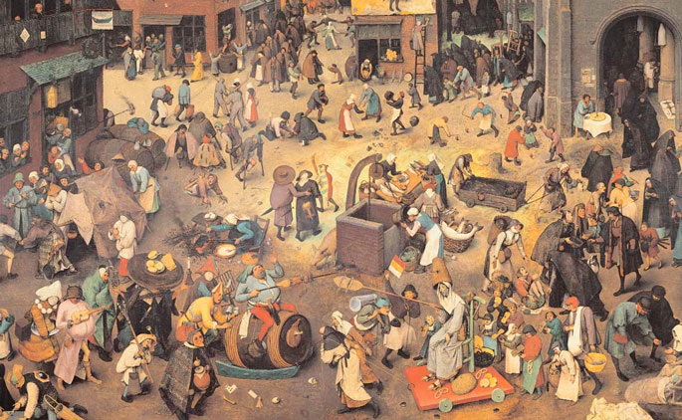
Горожане и крестьяне

Slide 22
Изменение в позднее Средневековье
Превращение короля в полноправного правителя
Образование единого сословия дворян
Дифференциация горожан по признаку богатства
Замена натуральных налогов на денежные

Slide 23
4. Город, ремесло и торговля

Slide 24
Особенности развития городов
В конце раннего Средневековья начался процесс урбанизации
Зарождение рыночных отношений и банковской сферы в городской экономике
С IX в. многочисленные города возникали на юге Франции и в Италии, а затем в Германии по берегам рек Дунай и Рейн
Крупнейшими городами являлись Лондон и Париж
Города стали центрами торговли и ремесла

Slide 25
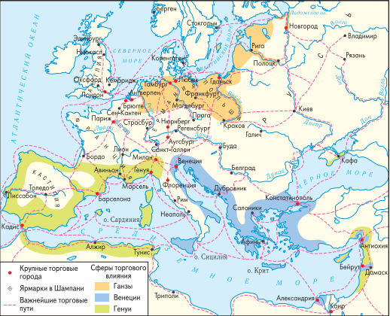
Карта городов Европы

Slide 26
Магдебургское право
Существование органов самоуправления
Чеканка монет и суд
Собственное ополчение
Личная свобода горожан
одна из наиболее известных систем городского права, сложившаяся в XIII веке в городе Магдебург, согласно которым экономическая деятельность, имущественные права, общественно-политическая жизнь и сословное состояние горожан регулировались собственной системой юридических норм

Slide 27
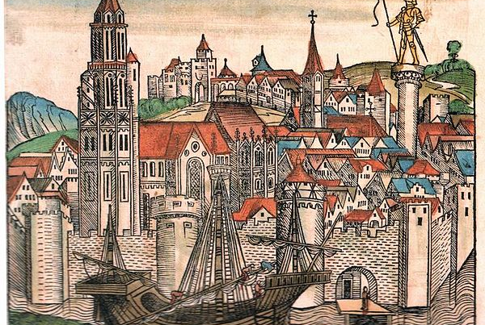
Средневековый город

Slide 28
Особенности развития ремесла
Ремесленники были объединены в цеха
Ремесленная продукция производилась на основе определенных стандартов
Рост качества и количества производимой продукции
Рост товарно-денежных отношений

Slide 29
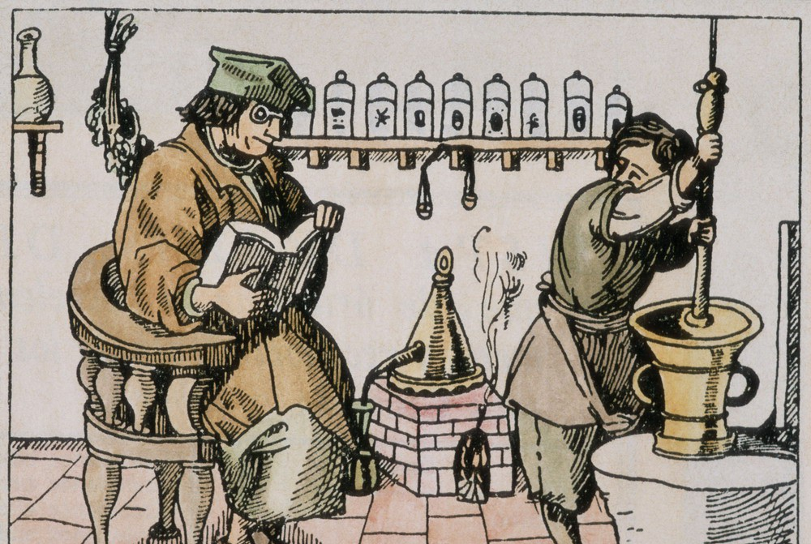
Средневековый цех

Slide 30
Особенности развития торговли
Широкое распространение получили городские рынки и ярмарки
Посредниками в торговых операциях выступали купцы. Для защиты своих интересов они начали объединяться в гильдии (Венеция, Генуя, Любек)
Торговля велась как между странами Европы, так и с далекими странами Востока, откуда привозили ценные товары и ресурсы

Slide 31

Европейская торговля

Slide 32
Контроль знаний

Slide 33
Домашнее задание

Slide 34

Тест, оценки, д/з

